Slide 1





Slide 2

DEV EVENT
Since 20. 08
150+Stars 달성
용감한 친구들 with 남송리 삼번지

Slide 3

용감한
친구들
남송리
삼번지
용감이
*
Backend
Brave Develper
Namsong-ri 3(HGU) Pohang
github.com/brave-people
한동이
*
Frontend
Brave Develper
Namsong-ri 3 (HGU) Pohang
github.com/brave-people

Slide 4
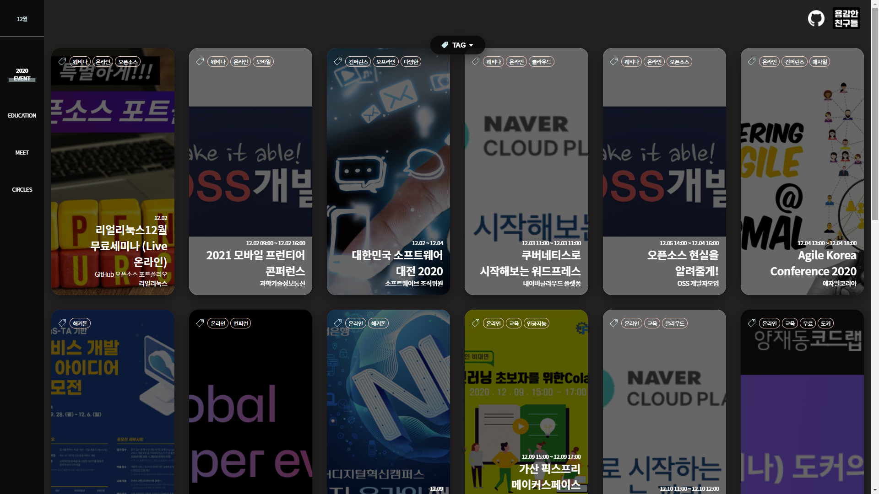

Slide 5




Slide 6
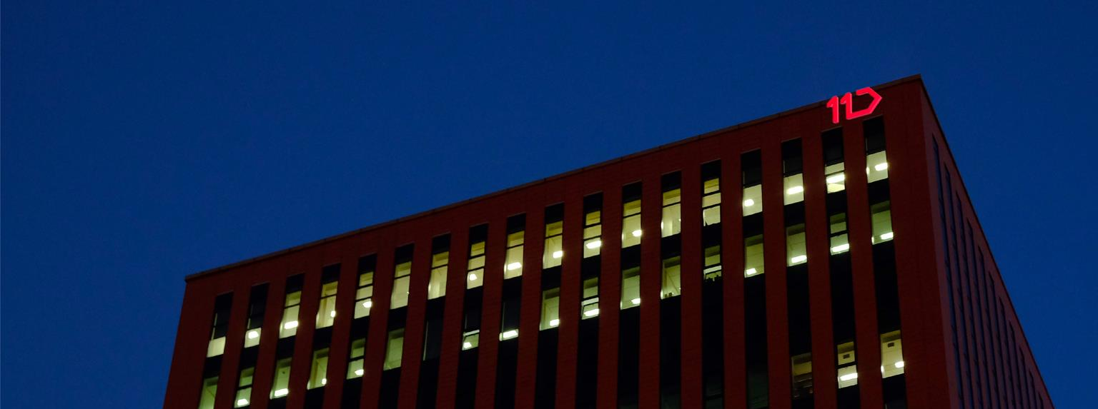

Slide 7


Slide 8
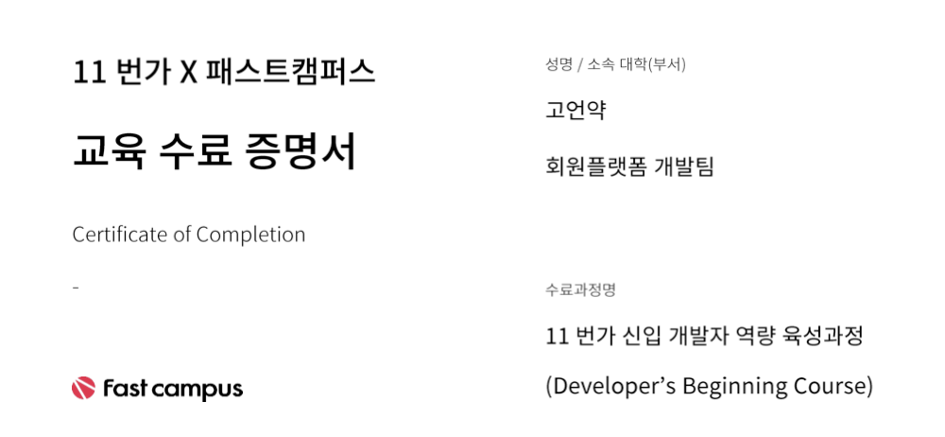
Covenant Ko

Slide 9



